Slide 1
KẾ TOÁN VÀ CÀI ĐẶT MẠNG
Ths. Nguyễn Huỳnh Huy Khoa: CNTT - ĐH Nha Trang
Email: huynh@ntu.edu.vn
Sđt: 077.2567899

Slide 2
Chương ba Đặc trưng cho Internetwork hiện có

Slide 3

Điểm bắt đầu là gì?
Theo Abraham Lincoln:
“Nếu trước tiên chúng ta có thể biết chúng ta đang ở đâu và chúng ta đang có xu hướng như thế nào, chúng ta có thể đánh giá tốt hơn những gì cần làm và làm như thế nào.”

Slide 4
Chúng ta ở đâu?
Đặc trưng hóa mạng internet hiện có về:
Cơ sở hạ tầng của nó
Cấu trúc lôgic (mô đun, phân cấp, cấu trúc liên kết)
Cấu trúc vật lý
Địa chỉ và đặt tên
Hệ thống dây điện và phương tiện
Những hạn chế về kiến trúc và môi trường
Sức khỏe

Slide 5
Nhận bản đồ mạng
Medford
Ethernet nhanh
50 người dùng
Roseburg
Ethernet nhanh
30 người dùng
Chuyển tiếp khung hình
CIR = 56 Kb / giây
DLCI = 5
Chuyển tiếp khung hình
CIR = 56 Kb / giây
DLCI = 4
mạng Ethernet tốc độ cao
Grants Pass
HQ
mạng Ethernet tốc độ cao
Grants Pass
HQ
Ethernet nhanh
75 người dùng
FEP (Bộ xử lý giao diện người dùng)
Máy tính lớn
T1
Máy chủ Web / FTP
Eugene
Ethernet
20 người dùng
T1
Internet

Slide 6
Đặc điểm hóa địa chỉ và đặt tên
Định địa chỉ IP cho các thiết bị chính, mạng khách hàng, mạng máy chủ, v.v.
Bất kỳ giải quyết vấn đề kỳ quặc nào, chẳng hạn như mạng con không liên tục?
Bất kỳ chiến lược để giải quyết và đặt tên?
Ví dụ: các trang web có thể được đặt tên bằng mã sân bay
San Francisco = SFO, Oakland = OAK

Slide 7
Mạng con không rõ ràng
Khu vực 0
Mạng 192.168.49.0
Bộ định tuyến A
Bộ định tuyến B
Khu vực 1
Mạng con 10.108.16.0 - 10.108.31.0
Khu vực 2
Mạng con 10.108.32.0 - 10.108.47.0

Slide 8
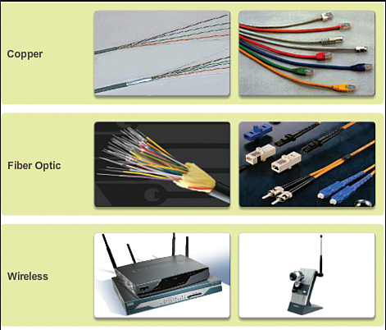
Đặc điểm hóa hệ thống dây điện và phương tiện
Sợi đơn mode
Sợi đa chế độ
Đồng xoắn đôi được bảo vệ (STP)
Đồng cặp xoắn (UTP) không được che chắn
Cáp đồng trục
Lò vi sóng
Tia laze
Đài
Hồng ngoại

Slide 9
Hệ thống dây mạng trong khuôn viên
Nằm ngang
Đấu dây
Khu vực làm việc
Đấu dây
Wallplate
Viễn thông
Tủ đựng dây điện
Theo chiều dọc
Đấu dây
(Xây dựng
Xương sống)
Phòng kết nối chéo chính
(hoặc Khung phân phối chính)
Phòng kết nối chéo trung gian
(hoặc Khung phân phối trung gian)
Tòa nhà A - Trụ sở chính
Khuôn viên đại học
Xương sống
Tòa nhà B

Slide 10
Các ràng buộc về kiến trúc
Đảm bảo những điều sau đây là đủ
Điều hòa nhiệt độ
Sưởi
Thông gió
Power
Bảo vệ khỏi nhiễu điện từ
Cửa có thể khóa

Slide 11
Các ràng buộc về kiến trúc
Đảm bảo có không gian cho:
Ống luồn dây điện
Patch panel
Giá đỡ thiết bị
Khu vực làm việc của kỹ thuật viên lắp đặt và xử lý sự cố thiết bị

Slide 12
Sự cố đối với cài đặt không dây
Sự phản xạ
Sự hấp thụ
Khúc xạ
Nhiễu xạ
Notes:
Sự phản xạ. Phản xạ làm cho tín hiệu tự bật trở lại. Tín hiệu có thể tự gây nhiễu trong không khí và ảnh hưởng đến khả năng của máy thu trong việc phân biệt giữa tín hiệu và tiếng ồn trong môi trường. Sự phản xạ gây ra bởi các bề mặt kim loại như dầm thép, giàn giáo, giá đỡ, cột thép và cửa kim loại. Việc triển khai mạng LAN không dây (WLAN) trên một bãi đậu xe có thể khó khăn vì có những chiếc xe kim loại đến và đi.
Sự hấp thụ. Một số năng lượng điện từ của tín hiệu có thể bị vật liệu trong các vật thể đi qua hấp thụ, dẫn đến giảm mức tín hiệu. Nước có đặc tính hấp thụ đáng kể, và các vật thể như cây cối hoặc các cấu trúc bằng gỗ dày có thể có hàm lượng nước cao. Việc triển khai mạng WLAN trong một quán cà phê có thể khó khăn nếu có những hộp cà phê lỏng lớn. Người dùng mạng WLAN tại quán cà phê cũng nhận thấy rằng những người đến và đi có thể ảnh hưởng đến mức tín hiệu. (Trên StarTrek, một nhân vật không phải con người từng gọi con người là “một cái túi khổng lồ xấu xí chứa hầu hết là nước”!)
Sự khúc xạ. Khi tín hiệu RF truyền từ môi trường có mật độ này sang môi trường có mật độ khác, tín hiệu có thể bị bẻ cong, giống như ánh sáng truyền qua lăng kính. Tín hiệu thay đổi hướng và có thể gây nhiễu cho tín hiệu không khúc xạ. Nó có thể đi theo một con đường khác và gặp phải những vật cản bất ngờ khác, và đến người nhận bị hư hỏng hoặc muộn hơn dự kiến. Ví dụ, một bể nước không chỉ tạo ra sự hấp thụ, mà sự khác biệt về mật độ giữa khí quyển và nước có thể bẻ cong tín hiệu RF.
Sự nhiễu xạ. Nhiễu xạ, tương tự như hiện tượng khúc xạ, là kết quả khi một vùng mà tín hiệu RF có thể đi qua dễ dàng liền kề với vùng có vật cản phản xạ. Giống như khúc xạ, tín hiệu RF bị bẻ cong xung quanh rìa của vùng nhiễu xạ và sau đó có thể gây nhiễu cho phần tín hiệu RF không bị bẻ cong đó.

Slide 13
Kiểm tra tình trạng của Internetwork hiện có
Màn biểu diễn
khả dụng
Sử dụng băng thông
Sự chính xác
Hiệu quả
Thời gian đáp ứng
Trạng thái của các bộ định tuyến, thiết bị chuyển mạch và tường lửa chính

Slide 14
Kiểm tra trạng thái của các bộ định tuyến, công tắc và tường lửa chính
hiển thị bộ đệm
môi trường hiển thị
hiển thị giao diện
hiển thị bộ nhớ
hiển thị các quy trình
hiển thị cấu hình đang chạy
phiên bản hiển thị

Slide 15
Công cụ
Máy phân tích giao thức
Đồ thị lưu lượng đa bộ định tuyến (MRTG)
Đầu dò giám sát từ xa (RMON)
Giao thức Khám phá của Cisco (CDP)
Công nghệ Cisco IOS NetFlow
CiscoWorks

Slide 16
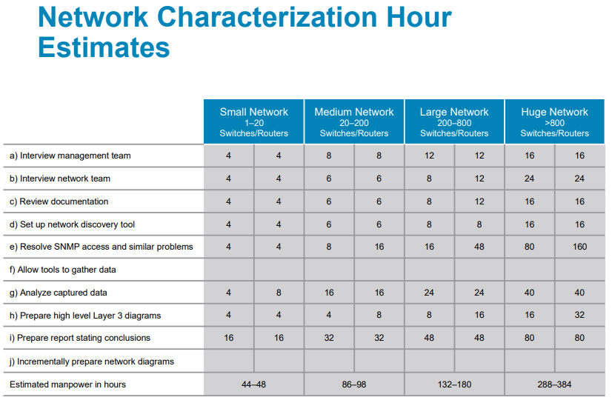

Slide 17
Tóm lược
Đặc trưng hóa mạng internet hiện có trước khi thiết kế các cải tiến
Giúp bạn xác minh rằng các mục tiêu thiết kế của khách hàng là thực tế
Giúp bạn xác định vị trí thiết bị mới sẽ đi đến đâu
Giúp bạn tự bảo vệ mình nếu mạng mới gặp sự cố do các sự cố chưa được giải quyết trong mạng cũ

Slide 18
Câu hỏi đánh giá
Những yếu tố nào sẽ giúp bạn quyết định xem kết nối internet hiện tại có đủ tốt để hỗ trợ những cải tiến mới hay không?
Khi xem xét hành vi giao thức, sự khác biệt giữa mức sử dụng mạng tương đối và mức sử dụng mạng tuyệt đối là gì?
Tại sao bạn nên mô tả cấu trúc logic của một mạng internet chứ không chỉ cấu trúc vật lý?
Bạn nên xem xét các yếu tố kiến trúc và môi trường nào để lắp đặt không dây mới?

Slide 19
Hỏi & Đáp

